Slide 1
Projektpräsentation Software Engineering
Gruppe 19 : Elfer Raus
- Tobias Moll & Christian Hümmer -
Notes:
----- Besprechungsnotizen (16.01.15 00:30) -----
Tobi

Slide 2
Gliederung
Version Control Systems
Scrum
Layers and MVC
Metrics
CI, BM
Cost Estimation
Design Patterns
Components and Interfaces
Dependency Injection
GUI Development
Notes:
----- Besprechungsnotizen (16.01.15 00:30) -----
Tobi

Slide 3

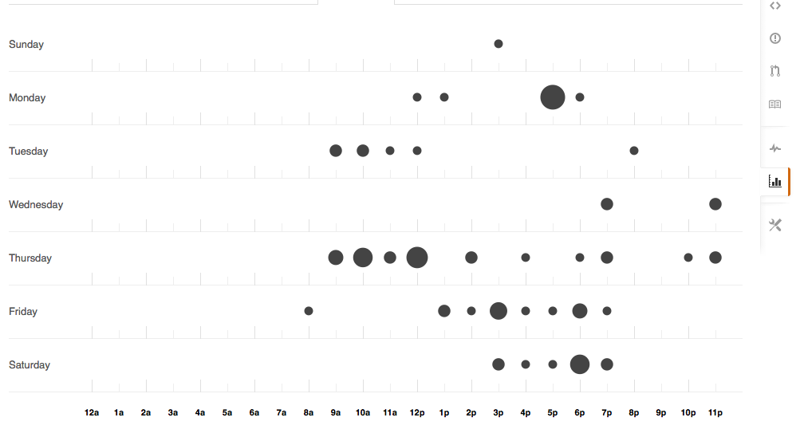
Version Control Systems
Teamarbeit -> Zugriff gemeinsamen Code
Github
gleichzeitig, Merge ( Lokale Kopie)
Netbeanseinbindung
Notes:
----- Besprechungsnotizen (16.01.15 00:26) -----
bis hier tobi
----- Besprechungsnotizen (16.01.15 00:31) -----
chris

Slide 4
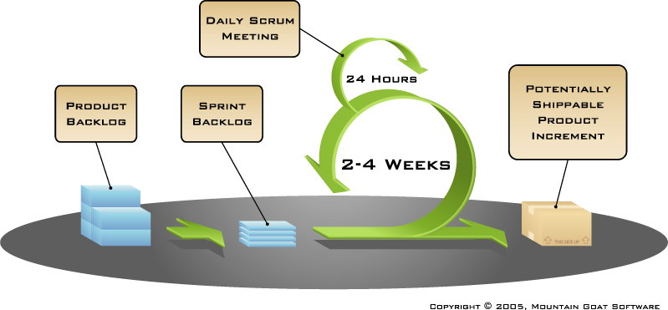

Scrum
Agile Software Entwicklung mit Teamfokus
Scrumwise
Notes:
----- Besprechungsnotizen (16.01.15 00:30) -----
Chris

Slide 5
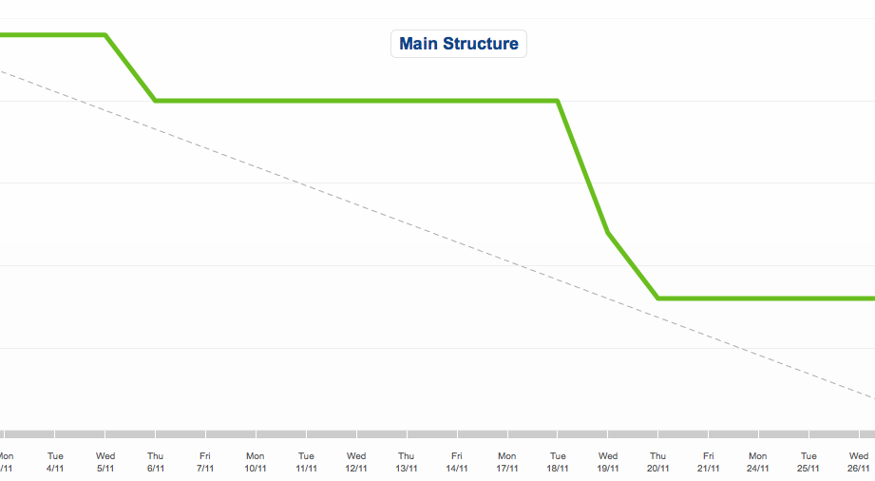
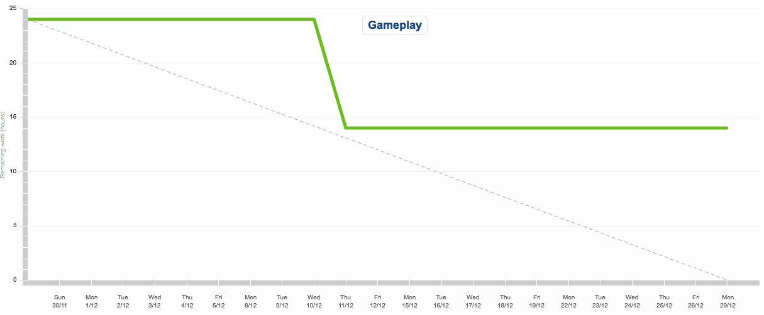
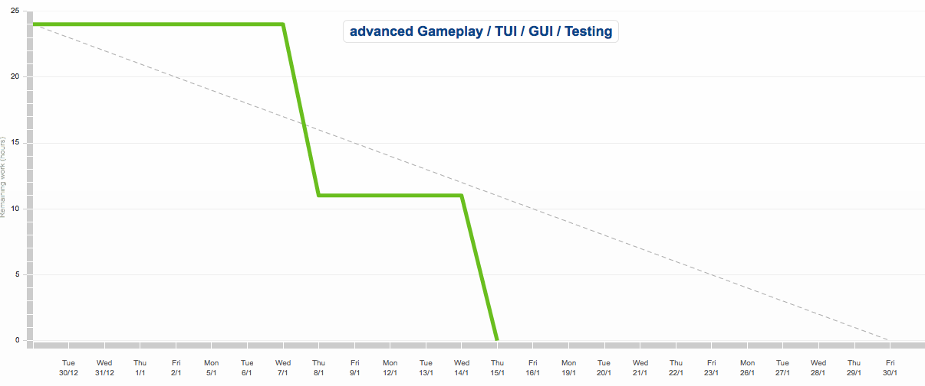
Scrum
Notes:
----- Besprechungsnotizen (16.01.15 00:30) -----
chris

Slide 6
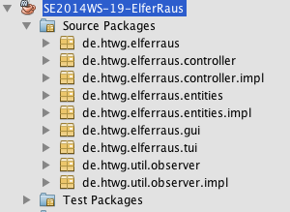
Layers and MVC
Observer Pattern als typische IoC Implementierung (Abstraktion)
Vermeidung von Cycles und Layer Conflicts
Saubere MVC-Architektur
Notes:
----- Besprechungsnotizen (16.01.15 00:30) -----
Tobi

Slide 7
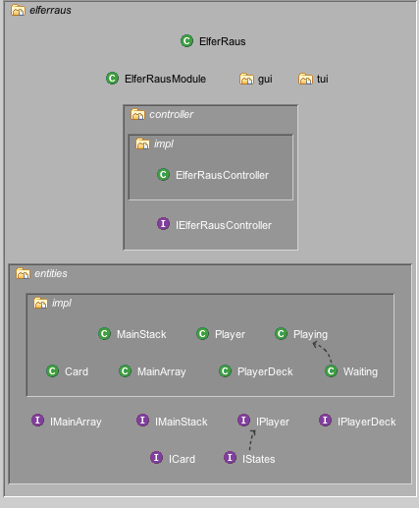
Layers and MVC
Structure 101:
Notes:
----- Besprechungsnotizen (16.01.15 00:30) -----
tobi

Slide 8
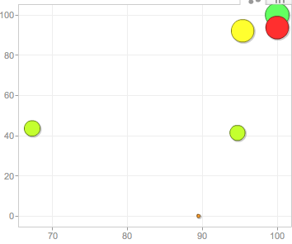
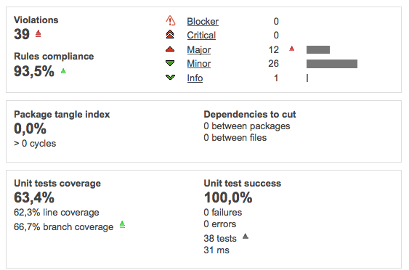
Metrics
Layers, Complexity
Sonar als gute Übersicht / Kontrolle
Notes:
----- Besprechungsnotizen (16.01.15 00:30) -----
tobi

Slide 9
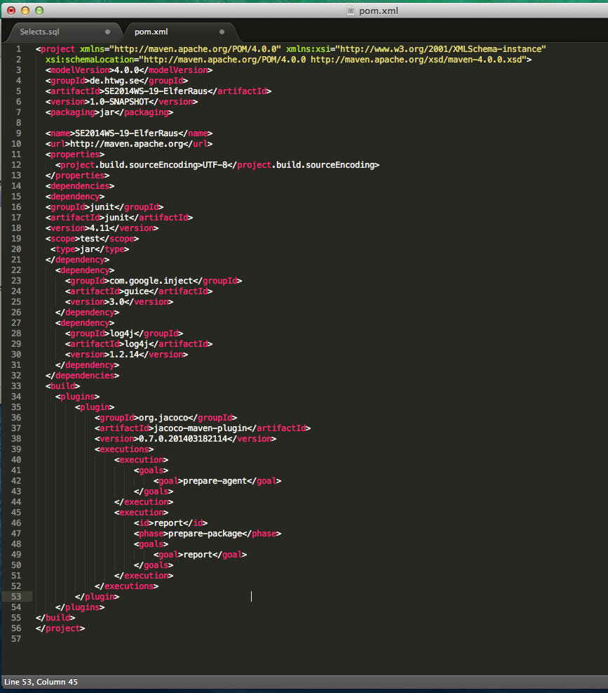
CI, BM
Einchecken → fortl. Zusammenfügen
Übersetzen / Linken
Autom. Tests
Metriken
Continuous Integration: Jenkins
Build Management: Maven
Notes:
----- Besprechungsnotizen (16.01.15 00:26) -----
macht chris
----- Besprechungsnotizen (16.01.15 00:30) -----
chris

Slide 10
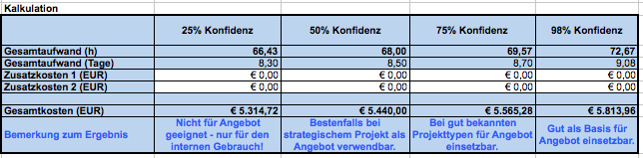
Cost Estimation
Kombination aus:
Delphi (Aufwandschätzung in Gruppen)
PERT (Berücksichtigung der Standardabweichung)
→ DAGOPERT
Notes:
----- Besprechungsnotizen (16.01.15 00:26) -----
macht tobi + HUT!!!!!!
----- Besprechungsnotizen (16.01.15 00:30) -----
tobi

Slide 11



Design Patterns
Design Patterns als problemorientiertes Hilfskonstrukt
State Pattern
Observer Pattern
Singleton
Notes:
----- Besprechungsnotizen (16.01.15 00:26) -----
Chris

Slide 12
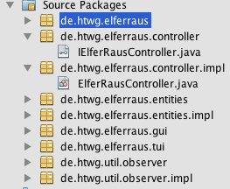
Components and Interfaces
Späteres Ersetzen von Komponenten durch verbesserte/veränderte Versionen
Interaktion über Interface (ISP)
Notes:
----- Besprechungsnotizen (16.01.15 00:26) -----
Interface Segregetion Principle
tobi

Slide 13
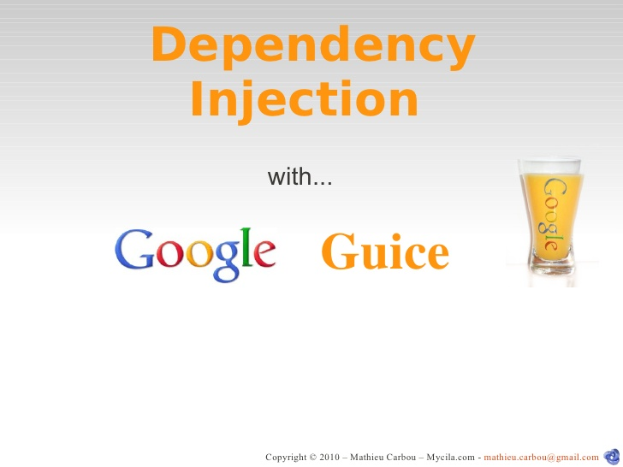

Dependency Injection
Dependency Injection Framework
Google Guice
Reines Java
Modules
„new“
→Injector.getInstance
Scope:
Singleton: Ein Objekt wird wiederverwendet
Anwendung in Modulbeschreibung
Notes:
----- Besprechungsnotizen (16.01.15 00:26) -----
tobi

Slide 14

GUI Development
GUI / TUI parallel
Beide von ElferRausMain ausgelöst, aber eigene Implementierungen
MainFrame
Subpanels
Components
Listeners (Implements)
GUI / TUI Vorführung

